Slide 1
Проектная работа на тему: «Терминал службы безопасности»
Подготовил: студент 1 курса ФГИИБ-ИСИТ-2Б
Шибаев Андрей
преподаватель: Лазуренко Наталья Сергеевна

Slide 2
Введение
Цели:
1) Оптимизация процесса контроля людского трафика.
2) Ускорение и Увеличение эффективности взаимодейстивия офисной архитектуры.
3) Улучшения качества безопасности и работоспособности охранного персонала.
Задачи:
Разработка Приложения, позволяющего вести учет посещения предприятия, обладающего простым и понятным интерфейсом
Актуальность: Необходимость создания и использования данного метода контроля посещаемости, обусловлена возможностью несанкционированного вмешателльства в экосистему предприятия, а также угрозой нарушения работоспособности.

Slide 3
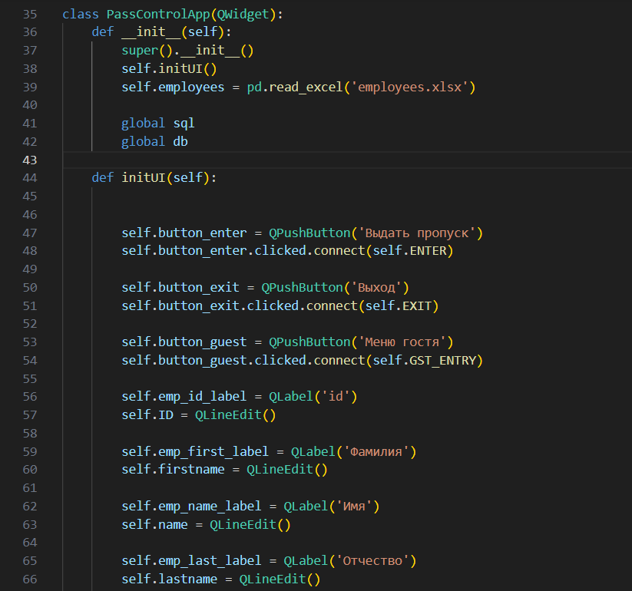
Фунциональность
Приложение состоит из двух диалогов окон и двух Баз Данных:
Терминал Сотрудников - Окно учета входа/выхода сотрудников: состоит из полей ввода ID сотрудника, который присваевается на входе, его имени, а также наличия транспортного средства. Алгоритм проверяет соответствие введеной почты, с данными внутри базы данных, таким образом осуществляется идентификация персонала, в случае наличия т.с, сотруднику предоставляется свободное парковочное место, если они отсутствуют, об этом будет сказано. При прохождении терминала охраны, Фиксируется время входа и выхода соответственно.
База Данных с информацией о сотрудниках хранит личные данные персонала, должность, контактные данные, а также время входа/выхода с объекта. Все за исклчением времени не изменяется.

Slide 4
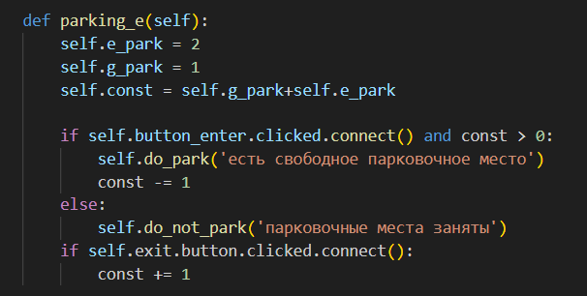
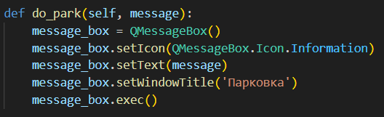
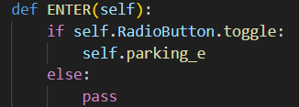
парковочные места выдаются по принципу приоритета:
сотрудники имеют преимущественное право на пользование транспортными средствами, в случае указания наличия т.с.

Slide 5
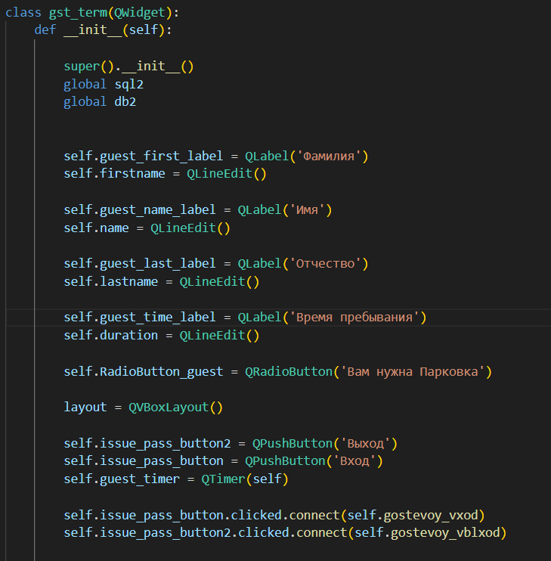
Функциональность
Терминал Учета Гостей - в случае посещения предприятия лицом, не являющимся сотрудником, он может воспользоваться гостевым пропуском, в терминале учета сотрудников, необходимо выбрать опцию «Меню Гостя», там необходимо оставить личные данные и время,которое планируется провести на территории, после заполнения всех полей, и осуществления входа, фиксируется время, всем гостям разрешено находится на территории предприятия фиксированное кол-во времени, в случае просрочки гостевого пропуска, будет высвечено предупреждение, и просьба обратиться к охранному руководству. Гости также обладают возможностью пользования парковочными местами, однако их число и приоритет пользования ниже чем у сотрудников.
База данных гостей фиксирует полученную на пункте выдаче пропусков, а также время и время посещения.

Slide 6
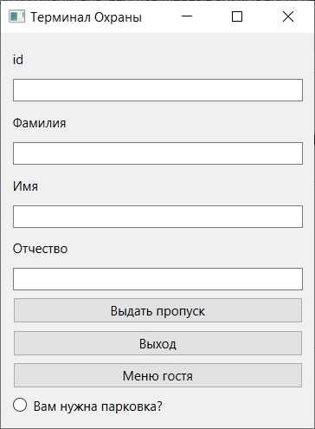
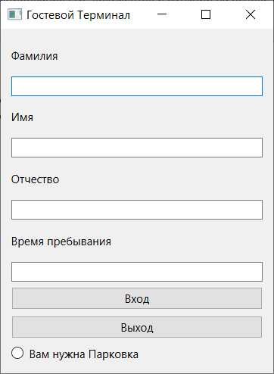

Slide 7
Архитектура приложения
1) алгоритм написан на языке програмироания Python с использованием API Pycharm, и дальнейшим переходом на VS Code, поскольку удобнее проверять начичие ошибок
2) для создания визуализации использовалась библиотека PyQt6.
3) для работы с базами данных, использолвалась встроенная в Python библиотека управления СУБД Sqlite3 и библиотека pandas для преобразования xlsx файла в более удобный для работы формат

Slide 8
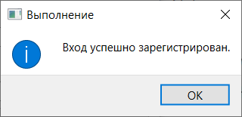
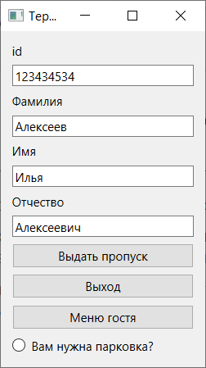
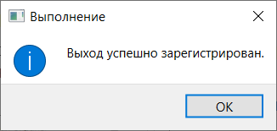
Тестирование
Тест №1: осуществление входа и выхода сотрудника
возьмем существующего сотрудника и парковкой:
после ввода данных и подтвержения входа получаем ответ о том, что сотрудник вошёл на предприятие, после повторного повторения,
получаем информацию о выходе, а также строка в базе данных пополнилась данными о времени входа и выхода.

Slide 9
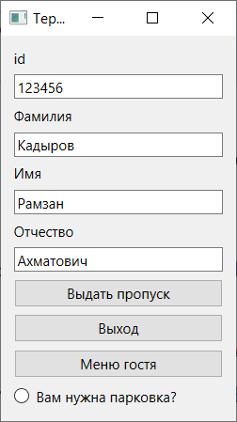
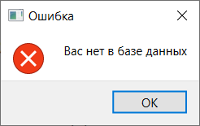
Тестирование
Тест №2: попытка осуществления входа несуществующего сотрудника.
Возьмем подставное лицо и попробуем зайти под его данными.
Осуществление входа небыло, в базе данных, время не учлось.

Slide 10
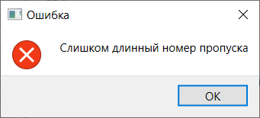
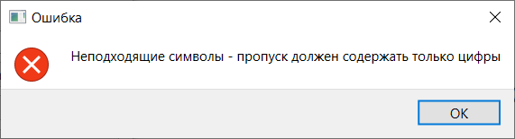
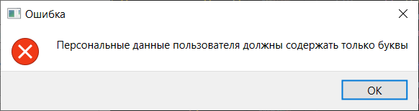
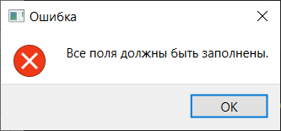
Тестирование
Тест №3: Проверка правильности заполнения полей
1) ID сотрудника - цифровая последовательность символов, короче 10 ед.
2)персональные данные сотрудника имеют буквенную запись
3) для выполнения входа необходимо заполнение всех полей

Slide 11
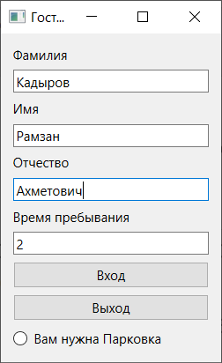
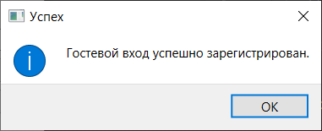
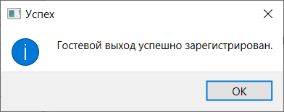
Тестирование
Тест №4: Создание гостевого пропуска, вход/выход проходом в установленное время.
Заполняем данные гостя: осуществляем вход и выход, наблюдаем:

Slide 12
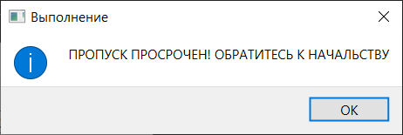
Тестирование
Тест №5: Повторно войти на предприятие и Попытка покинуть предприятия без предъявления идентификатора(эл.почты).
Создаем гостевой профиль, осуществляем вход, и попытку выхода специально указав минимальновозможное время пребывания получаем:

Slide 13
Оценка и Итог
По результатам тестов можно сказать, что проект готов к дальнейшему использованию и разработке.
В рамках развития данного проекта я предлагаю сделать более надежный способ подтверждения личности, например использование биометрии или NFC-ключей.
Данный проект может быть использован в реальных условиях, при условии доработки, создания более приятного визуала и расширения функционала(вывод фото сотрудника с целью более существенного подтверждения личности)
Спасибо за предоставленную возможность поработать над проектом и визуализацией предложения по использованию продукта

